Slide 1
родителям вновь поступающих детей

Slide 2
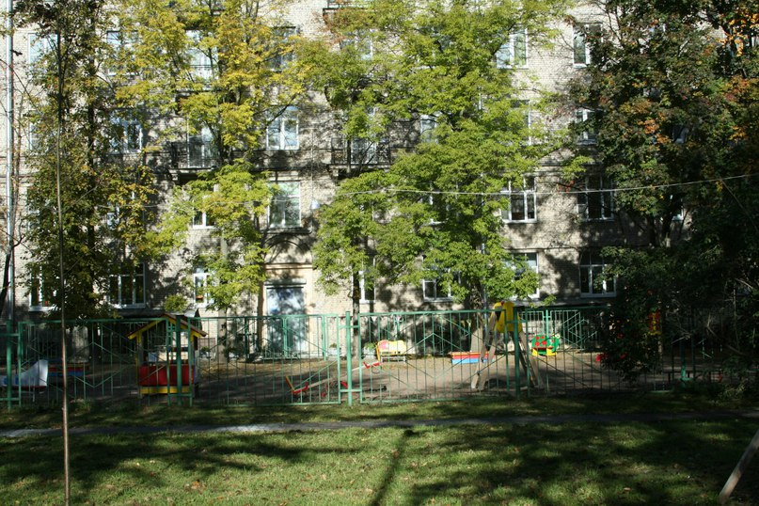
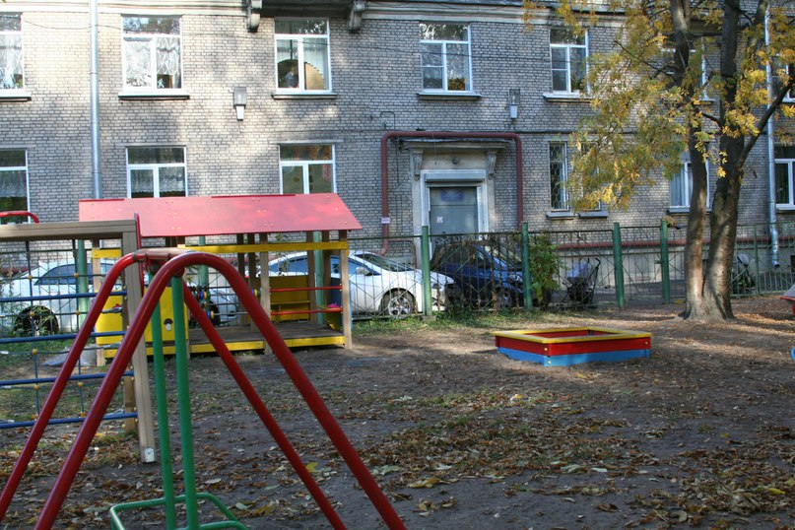
Информация о детском саде
улица Школьная, дом 8
улица Школьная, дом 12
Адрес: 197183, Санкт-Петербург, ул. Школьная д. 8, ул. Школьная д. 12
Телефон: 430-60-00, 430-83-30.
E-mail:primdou35@mail.ru
Детский сад работает по 5-дневной рабочей неделе с 07-00 до 19-00.

Slide 3
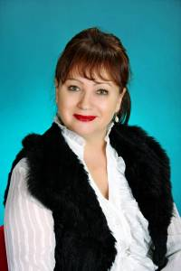
Руководитель учреждения: Каширская Людмила Владимировна
Образование высшее диплом МВ 665229 РГПУ им. Герцена
Квалификация: преподаватель дошкольной педагогики и психологии, методист по дошкольному воспитанию
Квалификационная категория высшая
Отличник народного просвещения
Общий стаж - 46 лет
Стаж педагогической работы - 45 лет
Стаж в учреждении - 45 лет
Курсы повышения квалификации: Институт развития образования от 20.03.2015
"Управление дошкольной образовательной организацией в условиях перехода к ФГОС ДО"
Опыт работы: Управленческий комплекс мероприятий по внедрению ФГОС ДО дошкольного образования.
Контактные телефоны: 430-60-00; 430-83-30; 8-931-326-59-98
эл. почта: primdou35@mail.ru

Slide 4
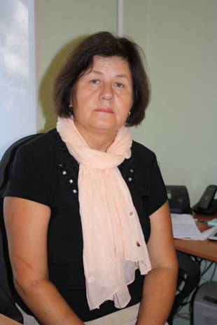
Старший воспитатель: Федосеева Ирина Александровна
Образование высшее Северо-западный политехнический институт
Средне-специальное Ленинградское педагогическое училище
Квалификация: воспитатель в дошкольных учреждениях
Квалификационная категория высшая
Почетный работник общего образования
Общий стаж - 43 года
Стаж педагогической работы - 28 лет
Стаж в учреждении - 9 лет
Курсы повышения квалификации: Институт развития образования от 16.11.2015
"Управление дошкольной образовательной организацией в условиях перехода к ФГОС ДО"
Опыт работы: Система работы старшего воспитателя с молодыми специалистами в ДОУ.
Контактные телефоны: 430-60-00; 430-83-30;
эл. почта: primdou-35@mail.ru

Slide 5
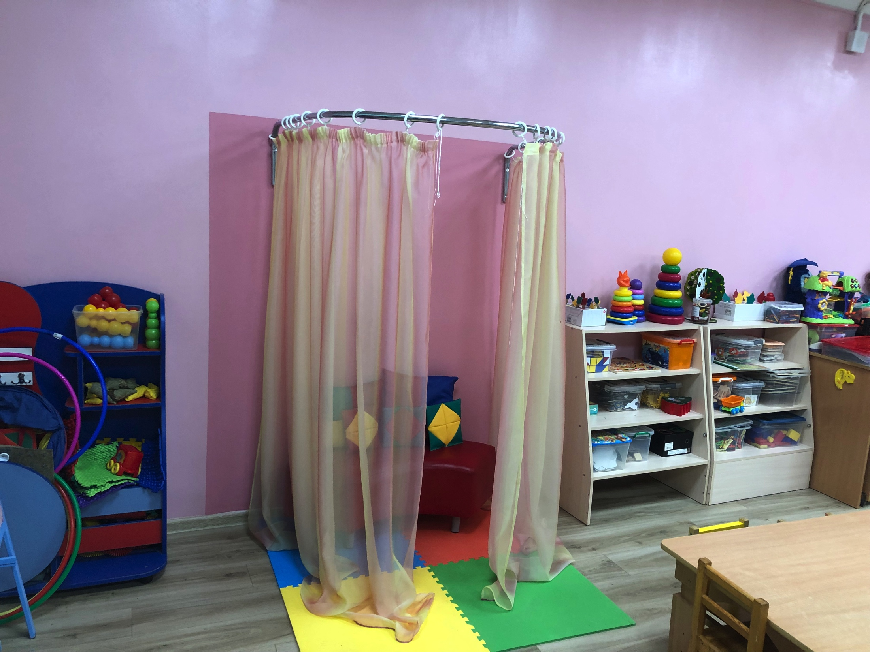
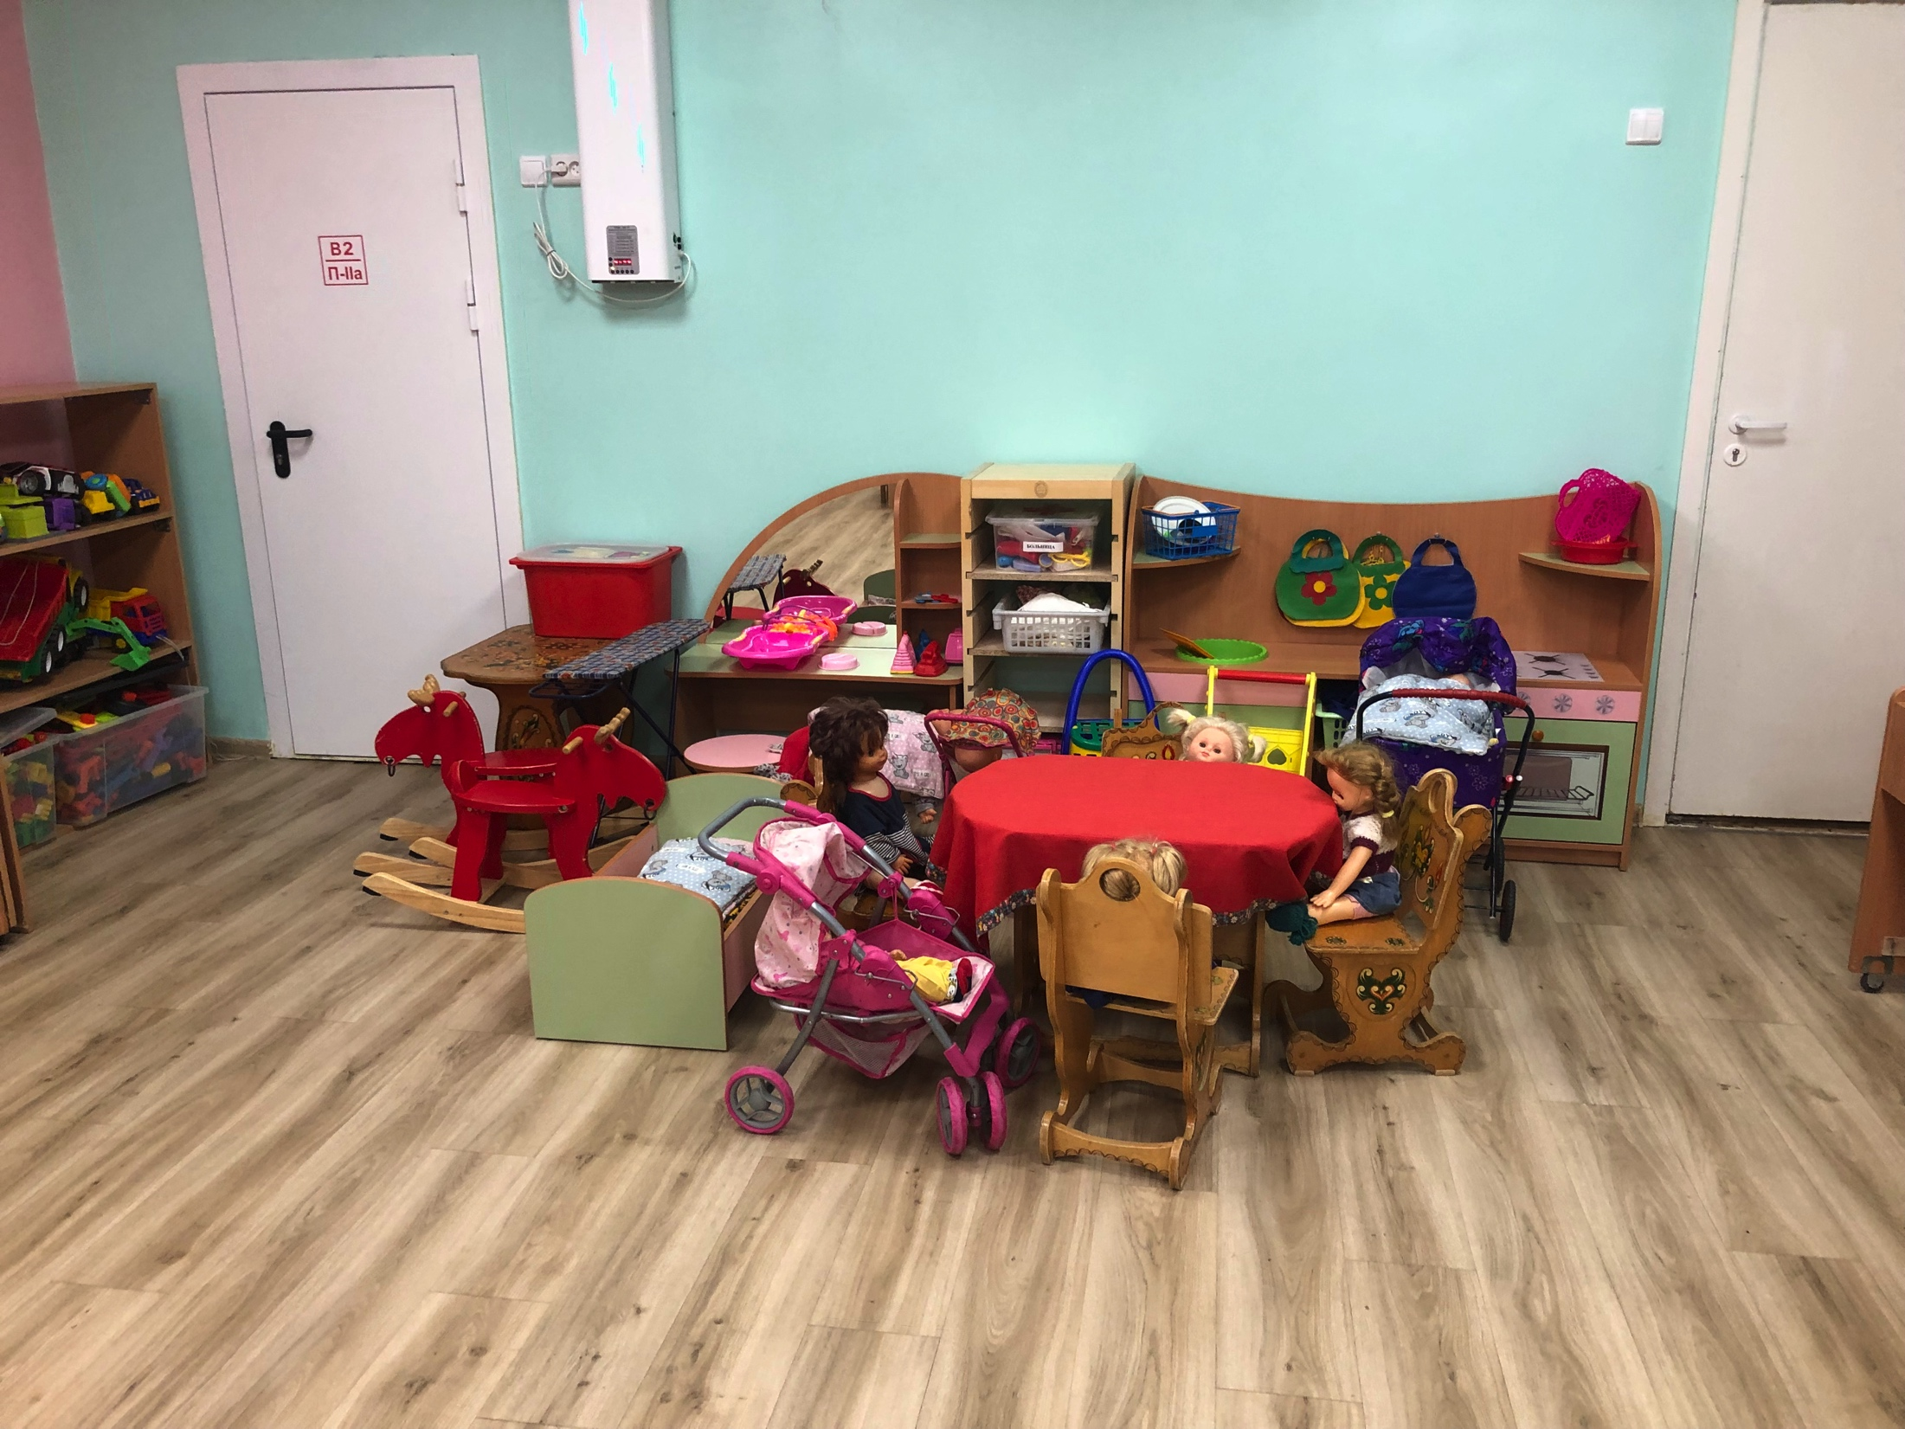
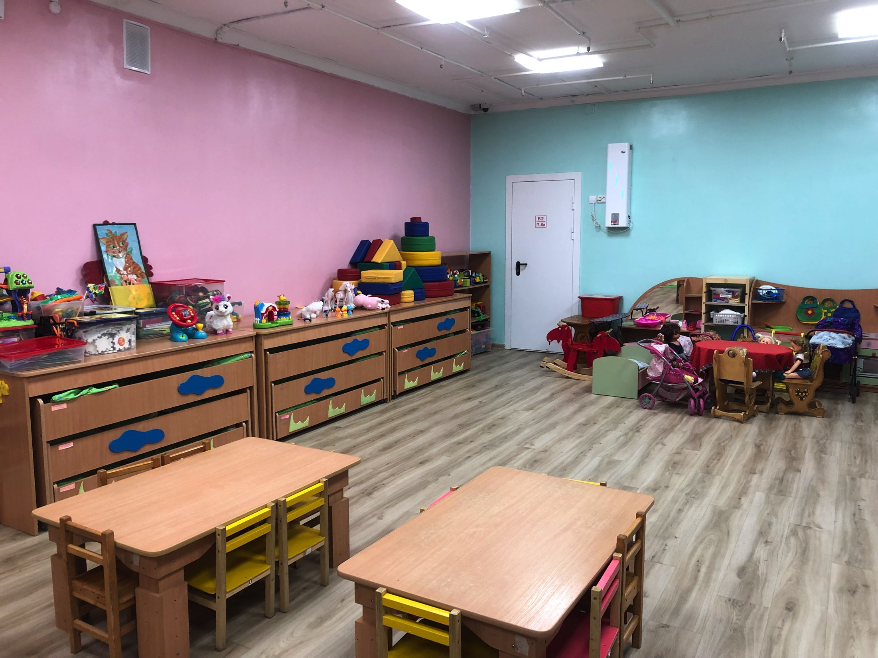
2022-2023 УЧ. ГОДУ ПРОИЗВОДИТСЯ набор ДЕТЕЙ в группу раннего возраста
2-3 года группа раннего возраста (дети 2019-2020 года рождения)

Slide 6
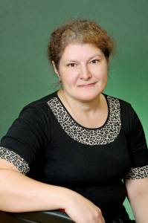
2-3 года Группа раннего возраста
Адрес: Школьная 8, 1 этаж
группа «Радуга»
Воспитатель: Панфилова Наталья Владимировна
Образование средне-специальное Педагогическое училище № 4
Квалификация: воспитатель в дошкольных учреждениях
Квалификационная категория высшая
Общий стаж - 29 лет
Стаж педагогической работы - 24 года
Стаж в учреждении - 24 года
Курсы повышения квалификации: ИМЦ Приморского района СПб 20.11.2015
"Профессиональная компетентность и культура деятельности педагога в контексте введения ФГОС ДО"
Опыт работы: Методы и приемы адаптации детей раннего возраста в детском саду.

Slide 7
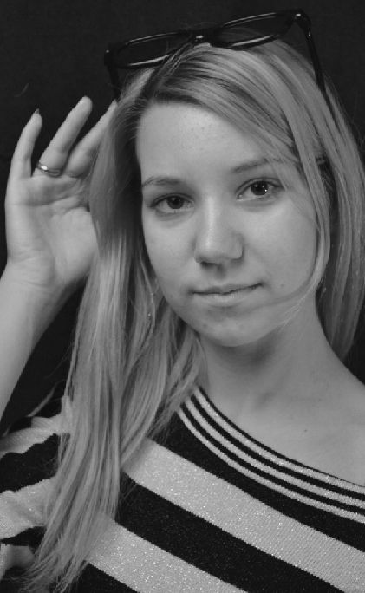
Второй воспитатель: Ремизова Ольга Михайловна
Образование высшее, бакалавр
Профессиональная переподготовка:
Дошкольное образование,
10.08.2021.
Общий стаж работы 12 лет.
Педагогический стаж 1 год

Slide 8
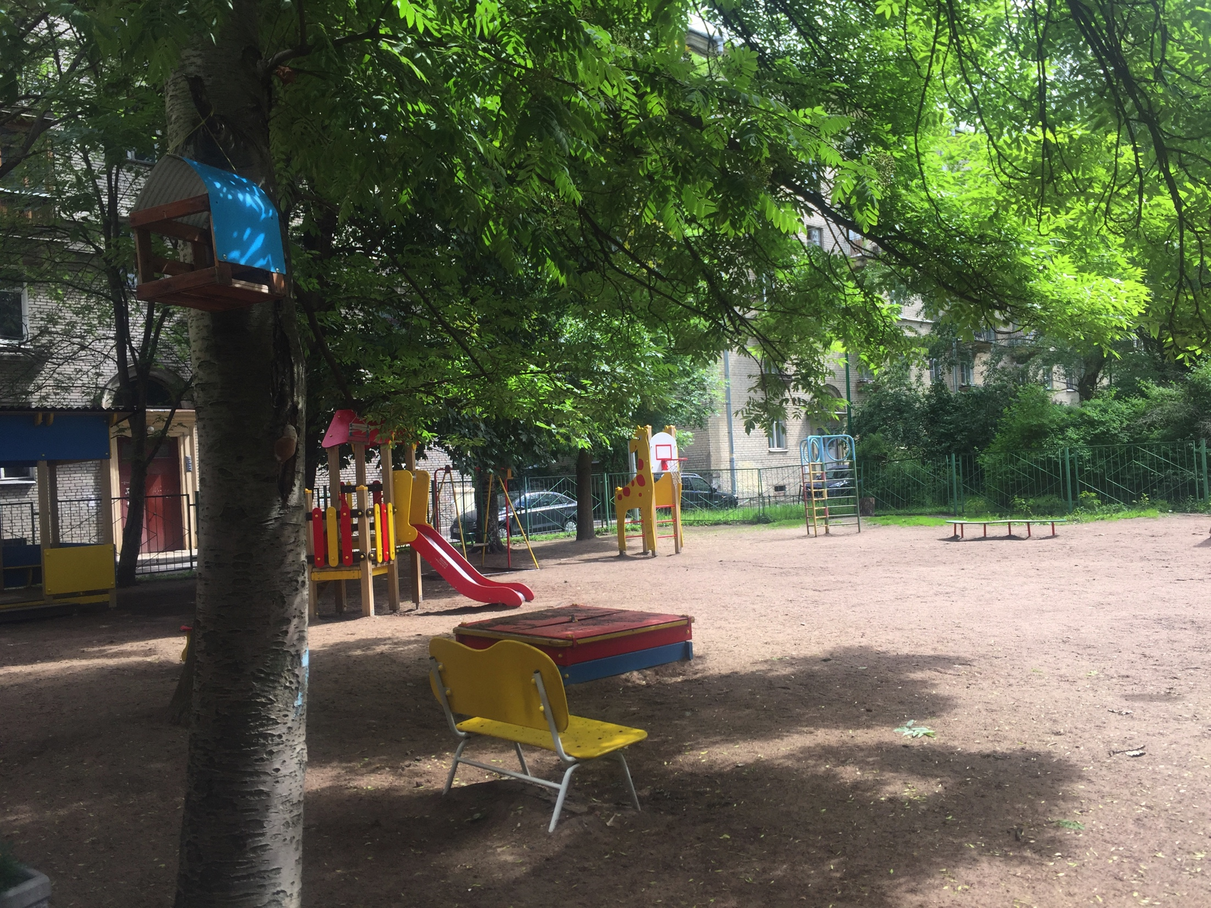
Помощник воспитателя в группе раннего возраста
Костикова Галина Викторовна
Прогулочная площадка находится во дворе жилого дома ул. Школьная, 8.

Slide 9
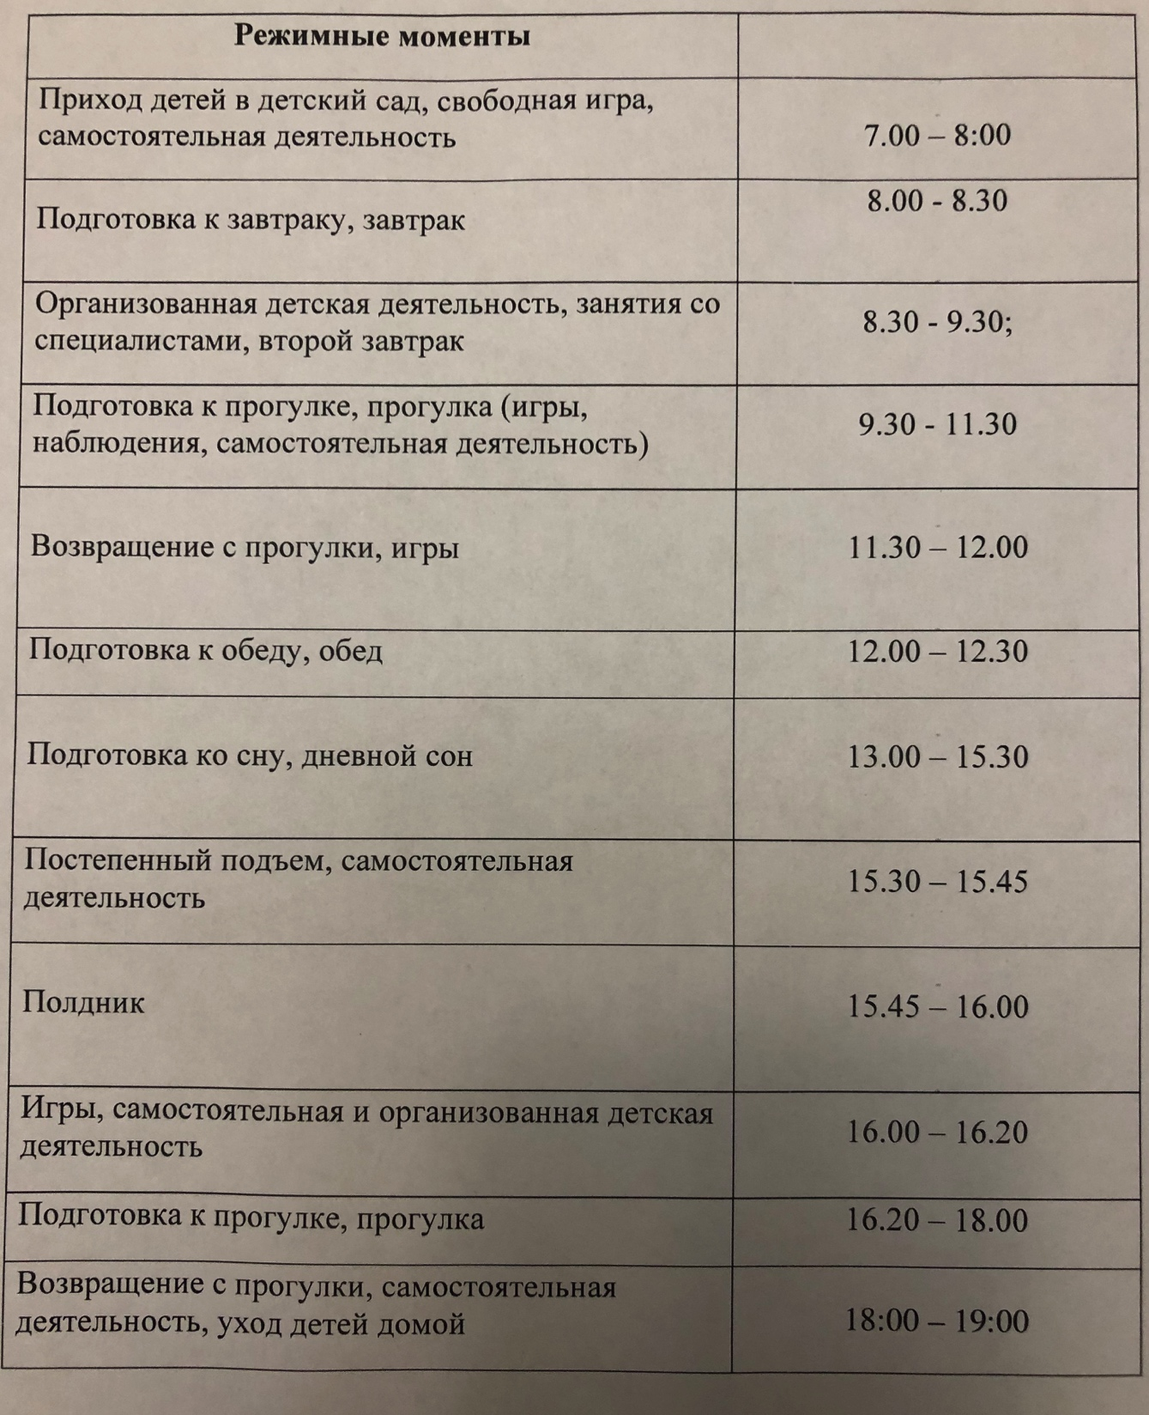
Режим дня на 2022-2023 уч. год

Slide 10
Адаптация ребенка в детском саду
Уважаемые родители!
Мы очень рады всех вас видеть! И для того чтобы адаптация ребенка к новым условиям прошла как можно спокойнее и быстрее, вы должны знать побольше об особенностях этого сложного периода.
В период адаптации детей воспитатели работают 2 недели в 1 смену с 7:00 до 14:00.
Обычно период адаптации детей к условиям ДОУ не превышает двух месяцев. Но для того чтобы он прошёл без лишних потрясений, мы все должны постараться максимально избавить новичков от травмирующих их факторов.
Что же для этого нужно?
1. Родители должны привыкнуть к мысли: «Мой ребёнок идёт в детский сад, там ему будет хорошо, о нём будут заботиться, он будет играть со сверстниками. Я хочу, чтобы он пошёл в садик».
2. В уголке для родителей имеется режим дня группы. Это ещё один важный пункт привыкания. Чтобы адаптация проходила благополучно, уже сейчас нужно приучать малыша к режиму дня, сходному в большой степени с режимом ДОУ: завтрак, обед, сон, полдник, укладывание на ночь. И стараться максимально придерживаться этого режима.
3. Чтобы ребёнок не чувствовал дискомфорта, желательно заранее приучить его к горшку, отучить от пустышки, памперсов, учить его одеваться и раздеваться, держать ложку и есть самостоятельно.
И в заключении хочется пожелать вам успехов в воспитании ваших малышей. Любите их безусловной любовью, просто за то, что они у вас есть. Удачи вам!

Slide 11
Образовательная программа
»Основная общеобразовательная программа дошкольного образования
ГБДОУ детский сад№ 35»
Приложения к образовательной программе:
Рабочая программа второй группы раннего возраста
Образовательная деятельность осуществляется по 5 образовательным областям
- Социально-коммуникативное развитие (социализация, развитие общения, нравственное воспитание; ребенок в семье и сообществе, патриотическое воспитание; формирование основ безопасности.)
- Познавательное развитие (развитие познавательно-исследовательской деятельности; приобщение к социокультурным ценностям; формирование элементарных математических представлений; ознакомление с миром природы)
- Речевое развитие (развитие речи; художественная литература)
- Художественно-эстетическое развитие (приобщение к искусству; изобразительная деятельность; конструктивно-модельная деятельность; музыкальная деятельность)
- Физическое развитие (формирование начальных представлений о здоровом образе жизни; физическая культура)
Все занятия проводит воспитатель группы, кроме физическое развития и музыки.

Slide 12
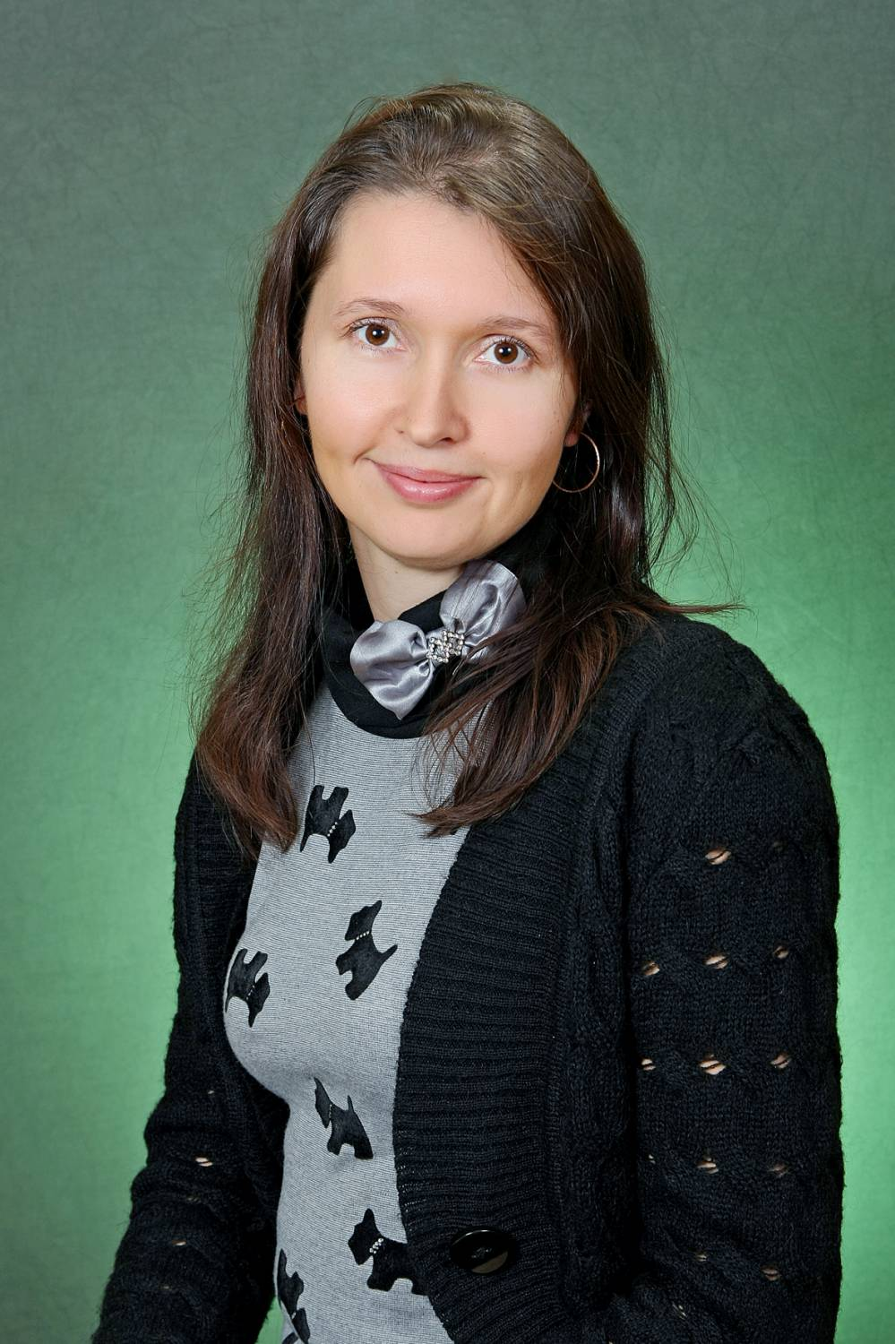
Инструктор по физической культуре
Павлова Ирина Владимировна
Образование высшее диплом БВС 0464923 РГПУ им. Герцена
Квалификация: педагог по физической культуре и спорту
Квалификационная категория высшая
Общий стаж - 18 лет
Стаж педагогической работы - 16 лет
Стаж в учреждении - 11 лет
Курсы повышения квалификации: Институт развития образования 16.11.2015
"Деятельность педагога дошкольного образования (инструктора по физической культуре) в условиях введения ФГОС"
Опыт работы: Формирование навыков здорового образа жизни у детей дошкольного возраста.
Участник Санкт-Петербурского городского этапа VIII Всероссийского конкурса "Учитель здоровья России - 2017".

Slide 13
Физкультурное занятие обязательно требует соблюдения техники безопасности в спортзале. Спортивная форма на занятиях - это обязательное условие их проведения. Ребенок получает полное физическое развитие, учится ползать, бегать, прыгать, лазать. Чтобы вашему ребенку было удобно, необходимо приобрести: футболку, шорты, носочки, кеды.
Нужно помнить, что во время физических упражнений повышается потоотделение, поэтому в этой же одежде, в соответствии с санитарными требованиями, нельзя находиться далее в групповой комнате.
Физкультурная форма должна быть минимально облегченной, поскольку дети приходят в зал энергично двигаться.
Какая спортивная форма необходима?
1. Футболка. Футболка должна быть изготовлена из несинтетических, дышащих материалов, без декоративных элементов, отвлекающих внимание детей. Желательно, чтобы у всех детей группы были футболки определённого цвета. Это вырабатывает у детей командный дух при проведении эстафет и спортивных праздников.
2. Шорты. Шорты (легинсы для девочек) должны быть неширокие, не ниже колен. Многие дети приходят на занятие в бриджах, что мешает им выполнять основные виды движения, такие как прыжки, бег, упражнения на растяжку и т.д.
3. Носочки. Носки лучше не слишком теплые, предназначенные для частых стирок. Желательно подобрать их по цвету под физкультурную форму.
4. Кеды. На светлой резиновой подошве, чтобы не скользили при выполнении упражнений. Застежка на липучке.
Уважаемые родители, не забудьте принести в детский сад спортивную форму для вашего ребёнка!

Slide 14
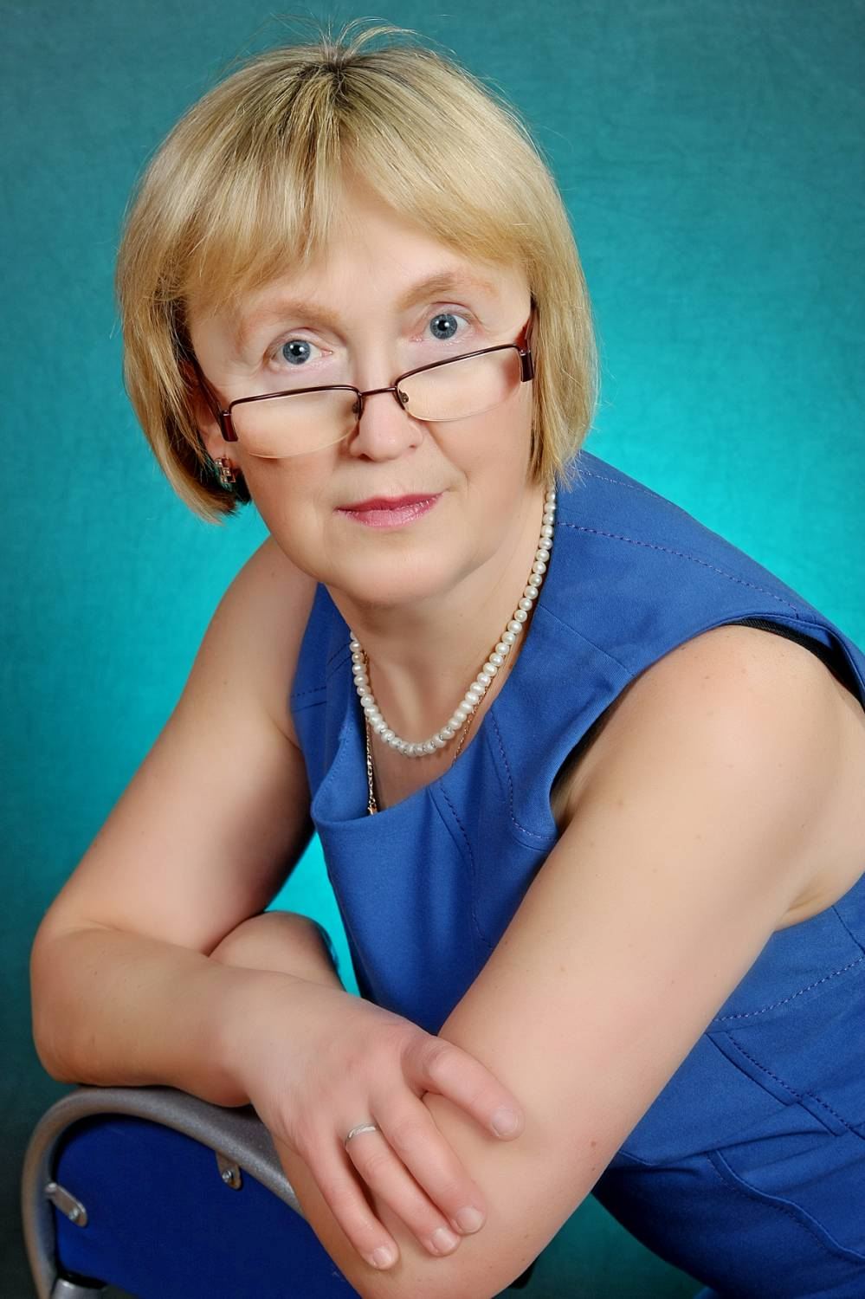
Музыкальный руководитель
Скитяева Елена Евгеньевна
Образование средне-специальное диплом № Я-1 001358
Калининградское музыкальное училище
Квалификация: преподаватель музыкальной школы концертмейстер.
Почетный работник общего образования
Квалификационная категория высшая
Общий стаж - 40 лет
Стаж педагогической работы - 37 лет
Стаж в учреждении - 11 лет
Курсы повышения квалификации: ЛОИРО 2014
"Музыкальное воспитание в дошкольной образовательной организации в контексте ФГОС ДО"
Опыт работы: Применение мультимедийных средств на музыкальных праздниках дошкольников.

Slide 15
Музыкальное развитие и воспитание детей ГБДОУ №35 осуществляет музыкальный руководитель высшей квалификационной категории Скитяева Елена Евгеньевна.
Работа включает несколько основных направлений музыкальной деятельности ребенка – слушание (восприятие), пение, музыкально-ритмические движения, танцы, игры, музицирование.
С первых дней сентября мы активно приступаем к совместной деятельности с детьми. Занятия проводятся 2 раза в неделю в утренние часы. Начало занятий во второй группе раннего возраста в 8.45, согласно требованиям САНПИН. Опоздавшие не допускаются к занятиям. Ребенок ожидает окончания занятия в группе.
Дети должны быть обуты в чешки: девочкам – белого цвета, мальчикам – черного. Девочкам предпочтительно быть в платьях или юбочках.
Надеюсь на взаимопонимание и сотрудничество.

Slide 16
Детство – самое чудесное время и пора. Желаем всем родителям успехов в воспитании своих детей!

